Slide 2
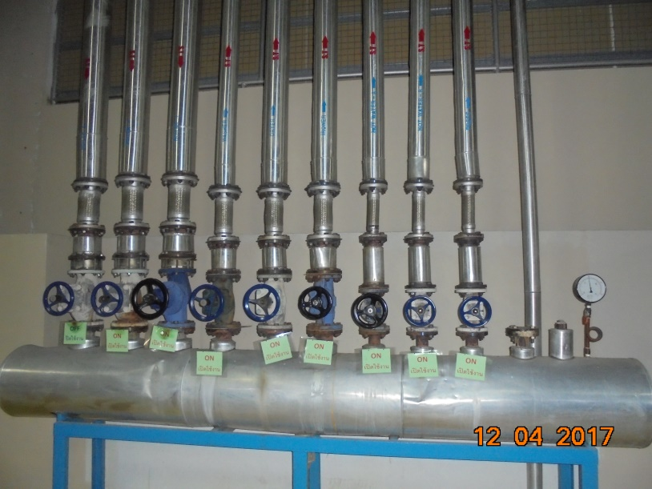
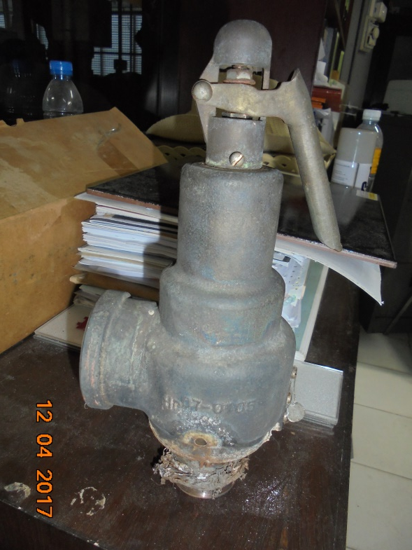
ตอนนี้ใช้หัวของท่ออุดไว้อยู่ครับถ้าไม่อุดไว้จะใช้ไม่ได้เลยตัวนี้เสีย

Slide 3
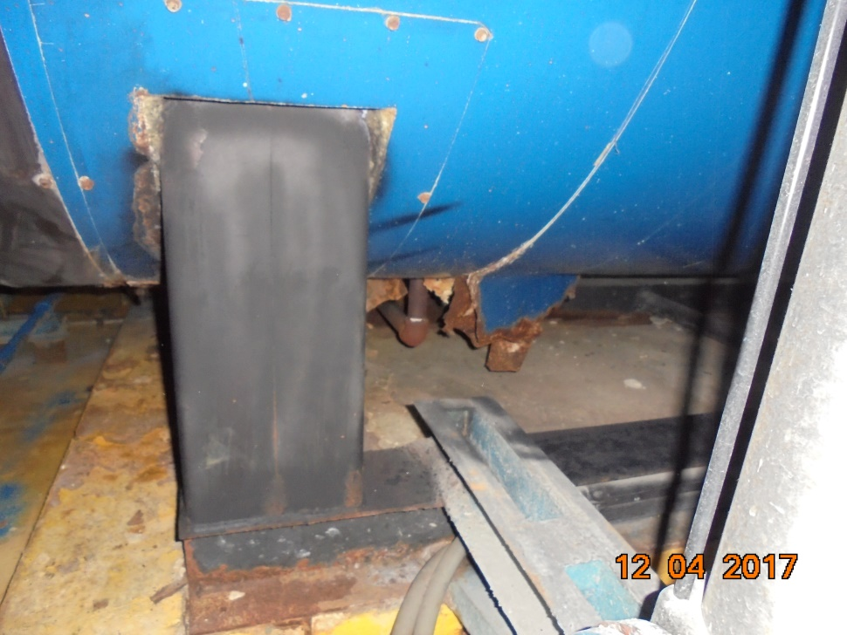
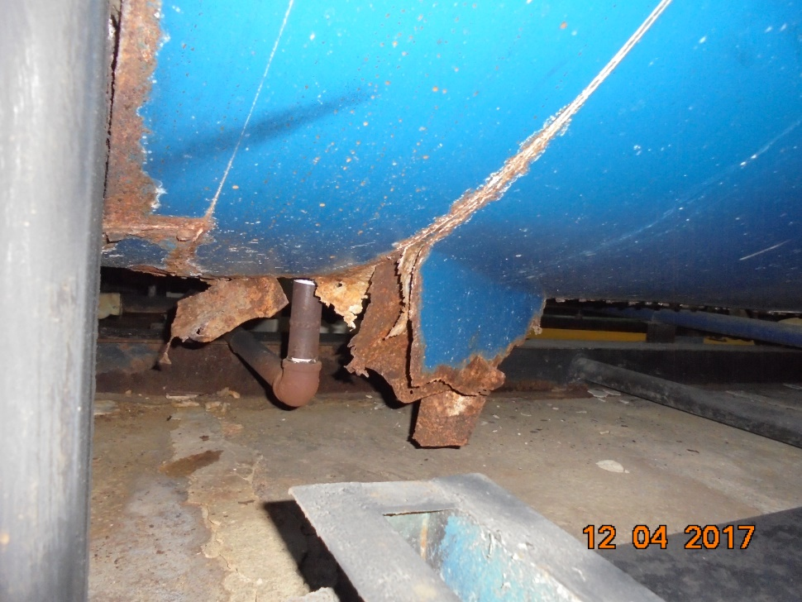
Boiler ตัวที่1 แผ่นสัง
กะสีที่หุ้มตัวถังboilerมันผุ่เนื่องจากตอนที่ล้างboilerมีน้ำเข้าไปและตอนที่เราต้องเปิด safety valve ทุกวันมันก็จะ มีน้ำไปเข้าไปด้านในครับ
ราคาค่าซอม 15000บาทครับ

